Slide 1
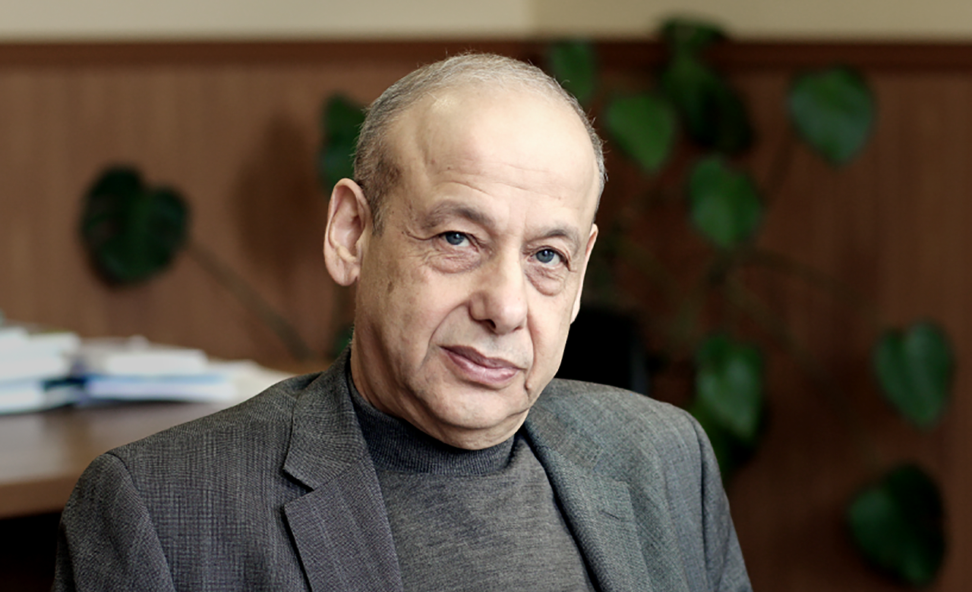
Александр Асмолов:
«Школа – это место договора между поколениями»
«У каждой школы есть своё лицо»
Notes:
Ее «Что такое школа? Один из могучих вечных институтов приобщения человека к культуре человечества. Один из институтов социализации личности. На первый план выходит школа, которая помогает в общении с учителями и сверстниками, обрести своё „я“.

Slide 2
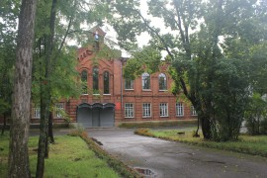
Муниципальное общеобразовательное
учреждение «Гимназия №1»,
г.Углич
Адрес: 152612, Россия, Ярославская область, г. Углич, пл.Пушкина , д. 8
Тел/факс (48532) 2-20-31, 2-09-55
e-mail: gymnaziya1@mail.ru
Муниципальное общеобразовательное учреждение "Гимназия №1" является правопреемником Муниципального общеобразовательного учреждения средней общеобразовательной школы №1. Статус гимназии школа получила в 2004 году.
Notes:
Ее В этом году школа отмечает свой столетний юбилей, и многие мероприятия, в том числе в рамках проекта по созданию ЛРОС, посвящены этому событию.

Slide 3
Взгляд старшеклассников
Notes:
Ее Что говорят о нашей школе старшеклассники?

Slide 4
Взгляд пятиклассников
Notes:
Ее Такой видят школу наши старшеклассники, которые уже достаточно социализировались.
а вот взгляд пятиклассников:

Slide 5
КЛЮЧЕВАЯ ПРОБЛЕМА ПРОЕКТА
Трудности в социализации школьников при смене уровня образования
Конфликтные ситуации между участниками образовательного процесса
Снижение мотивации, снижение познавательной активности
Повышение уровня тревожности
Ухудшение качества знаний
Notes:
Ее И так, проблема очевидна. На этапе перехода из начального образования на старшую ступень возникают определённые трудности в успешной социализации школьников. Их вы видите на слайде.

Slide 6
«С улыбкой в школу» (Создание открытой ЛРОС с учётом
особенностей смены уровня образования)
Notes:
Ее Одним из эффективных путей решения данной проблемы является создание в образовательной организации личностно-развивающей образовательной среды (ЛРОС).
мы представляем проект Создания открытой ЛРОС с учётом особенностей смены уровня образования с творческим названием «С улыбкой в школу»

Slide 7
ВАЖНЕЙШИЕ ВЫВОДЫ ИЗ АНАЛИЗА
Графическая модель соотношения типов образовательной среды
Notes:
Ел Проанализировав образовательную среду по предложенной методике А.В. Ясвина мы получили следующие результаты.
Результаты экспертизы школьной среды показали, что она имеет смешанный характер, где преобладает в основном «карьерная» среда с элементами «творческой» и «догматической», а также небольшой долей «безмятежной» среды, которая способствует формированию активного, но зависимого типа личности.

Slide 8
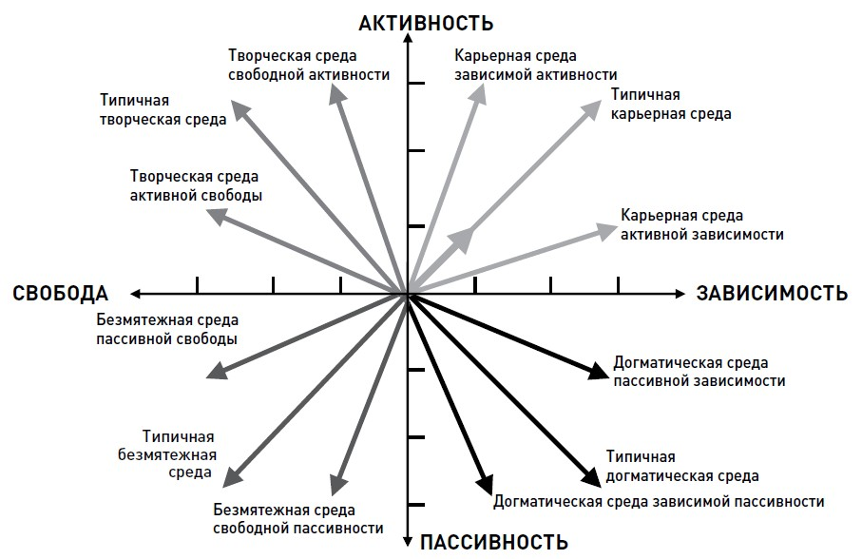
ВАЖНЕЙШИЕ ВЫВОДЫ ИЗ АНАЛИЗА
Векторная модель образовательной среды

Slide 9
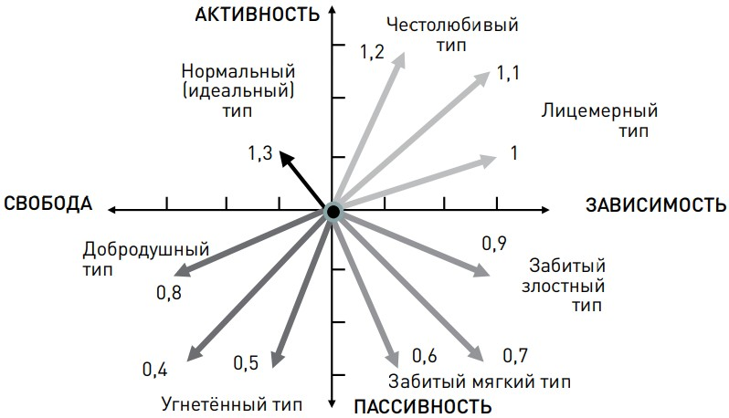
ВАЖНЕЙШИЕ ВЫВОДЫ ИЗ АНАЛИЗА
Степень активности использования личностью возможностей для своего развития в различных типах образовательной среды
Notes:
Ел В сложившейся «карьерной» образовательной среде зависимой активности недостаточно условий для развития самостоятельности и творчества обучающихся, а это препятствует их личностному развитию. Т.е вроде бы не все так и плохо, если брать эти показатели в масштабах школы. Но мы пошли дальше и сравнили общие результаты с результатами анкетирования детей которые находятся на переходном этапе с одной ступени образования на другую, а также результаты анкетирования их родители. И именно в этот период школьники в меньшей степени оценивают образовательную среду как творческую, и безмятежную, в большей степени как зависимую .

Slide 10
ВАЖНЕЙШИЕ ВЫВОДЫ ИЗ АНАЛИЗА
Диагностика уровня тревожности
120
2 10
325
4 35
5 50
620
7 15
8 15
9 40
Notes:
Ел Диагностика школьного психолога ежегодно показывает повышенный уровень тревожности именно в этот период .

Slide 11
ЦЕЛЬ ПРОЕКТА
Создание и реализация модели непрерывного сопровождения субъектов образовательного процесса в период смены уровня образования как способ организации ЛРОС
Notes:
Ен Поэтому, мы задались целью Создания и реализации модели непрерывного сопровождения субъектов образовательного процесса в период смены уровня образования.
Обратим внимание на ключевые слова в определении цели
-во первых это будет модель, которая сможет служить универсальным инструментом развития ЛРОС и может быть представлена как продукт для тиражирования, так как данная проблема характерна многим образовательным учреждениям.
во вторых- мы планируем обеспечить непрерывное сопровождение , обучающихся, родителей, педагогов

Slide 12
ИЗМЕНЕНИЯ ЛРОС
инновационная и научная
когерентная
осознанная и активная
творческая и эмоциональная
динамичная
Notes:
Ен Построение данной модели предполагает изменение всей образовательной среды.
среда инновационной и научной, научно-теоретическую подготовка а.
- банк диагностических методик, научно-методическое сопровождение проекта, программное обеспечение, обучение педколлектива новым методикам и технологиям.
- единая создание ПОС , эффективные пути решения проблемы в процессе совместной деятельности руководителей, педагогов, родителей и детей.
интенсивная. оптимальные средства обучения и воспитания, урочной и внеурочной деятельности, инновационные методы и способы обучения
когерентная. сотрудничество школы с родителями и социальными партнерами.
осознанная и духовная сохранении ценностей и традиций гимназии, поддержании благоприятной атмосферы, сохранении и развитии преемственности начальной школы и среднего звена.
активная с школьное самоуправления, волонтерской деятельности, работе педкласса и связи с общественностью
творческая и эмоциональная, возможность проявить себя в соответствии со своими интересами, потребностями, талантами и познакомить со своими достижениями окружающих.
динамичная, так как она предполагает успешную социализацию учащихся при переходном периоде, их дальнейшее сопровождение, ученический рост и возможность развития по индивидуальному маршруту.

Slide 13
ЦЕЛЕВЫЕ ГРУППЫ ПРОЕКТА, ЕГО БЛАГОПОЛУЧАТЕЛИ
Участники ОП | Новые возможности | средства достижения
Ученики | -снятие напряженности в период; -адаптации при переходе на новую ступень образования; -комфортное пространство; -живое общение со сверстниками, с успешными взрослыми; - развитие социальной активности | -волонтёрская практика; -творческие зоны; -тренинги личностного роста; -консультации; -компетентностный подход; -эмоционально-интеллектуальный стиль общения; -педкласс;
Учителя | -личный профессиональный рост; -методики в соответствии с ФГОС; -благоприятная психологическая обстановка на уроках; - инструменты для решения педагогических задач в период адаптации школьников в переходный период | -обучающие, практико-ориентированные семинары, направленные на повышение компетенций; взаимопосещение уроков; -выработка единых требований к образовательному процессу; -эмоционально-интеллектуальный стиль общения
Администрация | -опыт трансформации образовательной среды; -новые механизмы управленческих решений; | -управленческий консилиум (проектная команда); -обучающие семинары;
Родители | -возможность активного участия в событиях классного коллектива, школы профессиональная психолого-педагогическая поддержка в трудных ситуациях | - организации внеклассных мероприятий; - эмоционально-интеллектуальный стиль общения; -психолого- педагогическое сопровождение (консультации, тренинги).
Notes:
Ен Развитие поддерживающей среды в образовательном учреждении будет способствовать повышению удовлетворенности участников образовательного процесса: учеников, учителей, администрации, родителей, социальных партнеров.

Slide 14
МЕСТО ПРОЕКТА В ПОВЕСТКЕ
ДНЯ ОО, В ЕЁ РАЗВИТИИ
Программа развития ОО «Открытая образовательная среда гимназии как условие всесторонней самореализации
участников образовательного процесса»
Подпрограмма «Психолого-педагогическое сопровождение обучающихся при переходе на следующий уровень образования»
ООП
Организационный раздел
Система условий реализации ООП
Notes:
Ен выстраивая план работы по формуле 3+2 мы определили главные фокусы в каждом из 5 направлений,

Slide 15
ЗАДАЧИ ПРОЕКТА
Выявить причины, негативно влияющие на адаптацию учащихся при переходе на новую ступень обучения;
Проанализировать и соотнести позиции участников образовательного процесса( обучающихся, родителей, учителей) в адаптационный период
Сформировать банк диагностических методик и данных мониторинга изучения образовательной среды, влияющих на адаптацию обучающихся.
Обеспечить системное обучение педагогов новым методикам и технологиям, для формирования образовательной среды личностного роста , способствующей успешной адаптации;
Отобрать оптимальные средства, приёмы и методы воспитания и обучения в соответствии с требованиями, предъявляемыми к знаниям, умениям, навыкам обучающихся на каждом этапе обучения;
Разработать общие подходы к организации образовательной среды на всех ступенях образования.
Обеспечить возможность выбора обучающимися различных видов деятельности во внеурочное время (ИМ)
Создать творческие зоны, соответствующие запросам и интересам детей
Notes:
Ен которые по сути дела стали задачами нашего проекта .

Slide 16
МЕХАНИЗМЫ И СПОСОБЫ ДОСТИЖЕНИЯ РЕЗУЛЬТАТОВ
1 этап. Проектно-аналитический этап
(ноябрь 2019 – февраль 2020 )
2 этап. Этап конструирования
(март 2020- май 2022)
3 этап. Рефлексивно-обобщающий этап
(август 2022-декабрь 2022)
Notes:
На Механизм достижения результатов поэтапно отражён в дорожной карте.

Slide 17
Изменения в образовательной подсистеме ОО
Обновление содержания
образовательных программ
проблема | пути решения | результат
снижение эффективности учебной программы несоответствие требований, предъявляемых к ученикам начальной школы и пятиклассникам | единый орфографический режим понятийный аппарат корректировка домашнего задания единая подходы к системе оценивания | повышение мотивации снижение уровня тревожности у учеников отсутствие конфликтных ситуаций
Notes:
На Итак, Изменения в образовательной подсистеме ОО
первый фокус:
-предполагается корректировка рабочих программ педагогов в соответствии с принципом преемственности.
Расширение спектра программ внеурочной деятельности и дополнительного образования

Slide 18
Изменения в образовательной подсистеме ОО
Разработка Подпрограммы ООП «Психолого-педагогическое сопровождение обучающихся при переходе на следующий уровень»
проблема | пути решения | результат
высокий уровень тревожности обучающихся конфликтные ситуации с родителями | консультации, совместные уроки внеклассные мероприятия тренинги семинары | снижение уровня тревожности у учеников отсутствие конфликтных ситуаций повышение уровня эмоциональности
Notes:
Второй фокус:
Разработка Подпрограммы ООП «Психолого-педагогическое сопровождение обучающихся при переходе на следующий уровень»

Slide 19
Изменения в организационной подсистеме ОО
Создание педагогического сообщества «Образовательная среда»
проблема | пути решения | результат
барьер технологической подготовленности учителя к реализации функции воспитателя нет системы единых требований | обучение педагогов новым психолого-педагогическим технологиям межличностного взаимодействия | повышение квалификации педагогов овладение 4 к, мотивирование на применение их на практике
Notes:
Изменения в организационной подсистеме ОО
предполагает
Создание педагогического сообщества «Образовательная среда»
-первый шаг в этом направлении –
обучение педагогов новым методикам и технологиям, для формирования образовательной среды личностного роста, что позволит преодолеть барьеры, устранить педагогические дефициты, и надеемся, что это мотивирует педагогов на применение технологий способствующей ЛРОС

Slide 20
Изменения в организационной подсистеме ОО
Создание педагогического сообщества «Образовательная среда»
проблема | пути решения | результат
отсутствие преемственности между педагогами разных ступеней образования барьер педагогической пассивности барьер скрытия педагогических трудностей | изменение формы проведения педсоветов диалоговые площадки по проблемам работы с внедрением новых подходов в преподавании и обучении обмен опытом система наставничества | повышение профессиональной компетентности, повышение активности в социально-образовательной деятельности
Notes:
второй шаг реализация плана работы сообщества «Среда для среды».
планируем создать формат тематической среды в рамках которой будет организованы:
серия обучающих коунчингов «Педагогический манеж», диалоговые площадки по проблемам работы с внедрением новых подходов в преподавании и обучении, проведение уроков учителями предметниками среднего звена в начальной школе,

Slide 21
Изменения в организационной подсистеме ОО
Создание педагогического сообщества «Образовательная среда»
проблема | пути решения | результат
барьер: субъектно- объектные отношения между педагогами и детьми | совместные детско-взрослые проекты тренинги по укреплению личностной и профессиональной самооценки участников | на первый план выходит ролевая позиция учителя и ученика как личности партнёрский стиль межличностного взаимодействия формирование «семейной» культуры, которая придет на смену «результативной
Notes:
с целью преодоления субъектно- объектных отношений между педагогами и детьми планируется проведение совместных детско-взрослых проектов, предметных недель совместно с учениками, учителями и родителями. Планируем ввести систему наставничества среди детей, с привлечением ресурсов волонтёров и педкласса.

Slide 22
Изменения в организационной подсистеме ОО
Внесение изменений в систему воспитательной работы
проблема | пути решения | результат
эпизодичные мероприятия низкая активность большинства школьников и родителей | новые подходы к планированию воспитательной работы изменение форм проведения мероприятий делегирование полномочий ученическим советам, творческим группам | развитие творческих способностей, сформированы органы самоуправления и соуправления
Notes:
изменение требует и система воспитательной работы.
планируется переход от разовых эпизодических мероприятий к событийным.

Slide 23
Изменения в предметно-пространственной среде ОО
проблема | пути решения | результат
однотипные безликие коридоры, рекреации, стенды с исключительно информационной направленностью | создание зон для активного и спокойного отдыха, каждая из которых будет не только окрашена в определенный цвет, но и оснащена соответствующей мебелью организация постоянных и временных творческих, информационных экспозиций | функциональные зоны в школе

Slide 24
РЕСУРСЫ,
РЕСУРСНОЕ ОБЕСПЕЧЕНИЕ ПРОЕКТА
Изменения в ресурсном обеспечении ОО
Нормативно-правовое обеспечение проекта
Кадровое
обеспечение проекта
Финансовое обеспечение проекта
Информационное
обеспечение проекта
Notes:
Участие в проекте предполагает задействование дополнительных ресурсов как
кадровые
финансовые
информационные
кадровые ( педагоги, специалисты доп образования, родители
финансовые ( Участие в инновационных площадках, конкурсах, с целью получения грантов информационные (содержания школьного сайта и страниц социальных сетей)

Slide 25
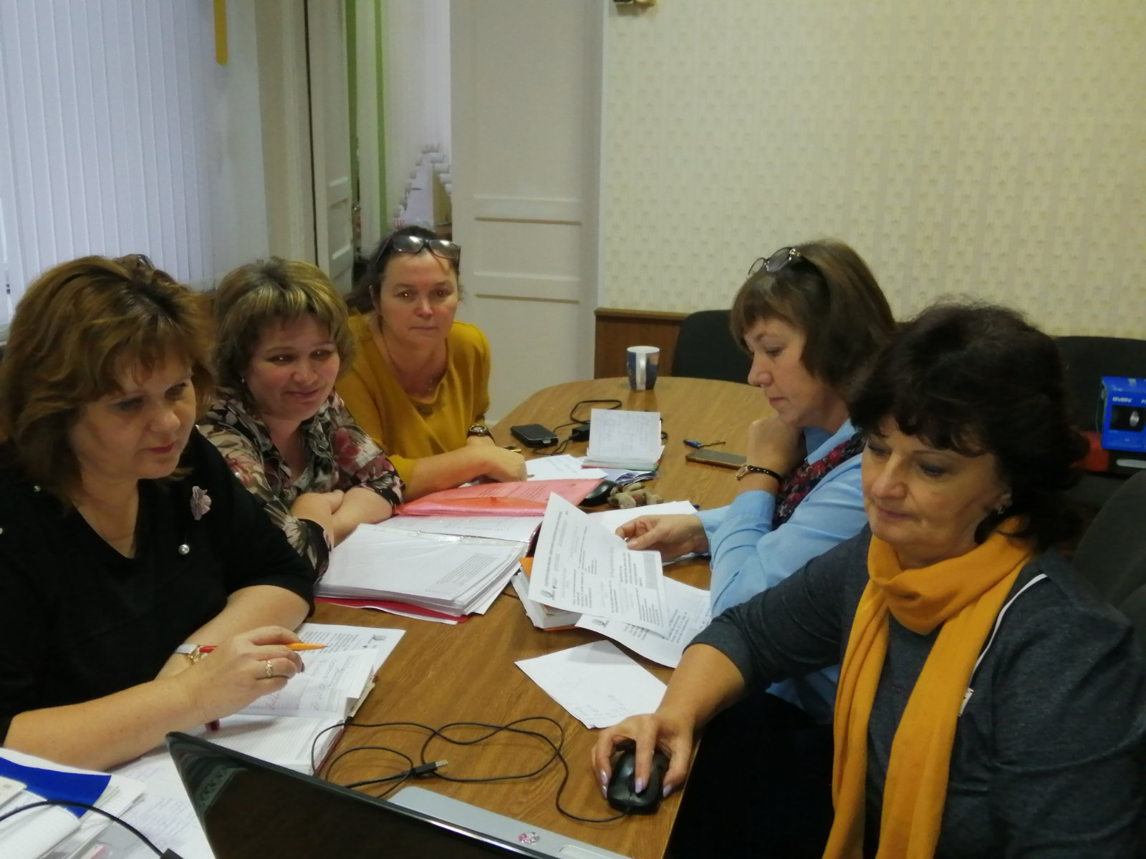
Изменения УПРАВЛЕНЧЕСКОЕ СОПРОВОЖДЕНИЕ ПРОЕКТА
рабочая пчёлка
генератор
эксперт
исследователь
мотиватор
Инициация
Планирование
Разработка
Реализация
Мониторинг
Notes:
И наконец хочешь изменить ситуацию начни с себя.
участие в проекте заставила нас по- другому посмотреть на образовательному среду учреждения, благодаря предложенным диагностическим методикам, проанализировать её с разных позиций,
тесное взаимодействие с куратором позволило выстроить работу с научной точки зрения.

Slide 26
СПАСИБО ЗА ВНИМАНИЕ!
ВОПРОСЫ?

